Slide 1


OBJETOS DE
2019
APRENDIZAJE
LÍNEA 2
MATERIALES DE FORMACIÓN PARA ESTUDIANTES
DE GRADO DE LA COMPETENCIA DIGITAL
1. Información y tratamiento de datos: 1.1. Navegación, búsqueda y filtrado de información, datos y contenidos digitales: 1. Definición y contextualización del tema

Slide 2

Colección Objetos de Aprendizaje, 2019
MATERIALES DE FORMACIÓN PARA ESTUDIANTES DE GRADO
DE LA COMPETENCIA DIGITAL
1. Información y tratamiento de datos: 1.1. Navegación, búsqueda y filtrado de información, datos y contenidos digitales: 1. Definición y contextualización del tema
REBIUN Línea 2 (3er. P.E.) Grupo de Competencia Digital
Documento bajo licencia Creative Commons

Slide 3

Información y tratamiento de datos.
Navegación, búsqueda y filtrado de la información, datos y contenidos digitales
DEFINICIÓN Y CONTEXTUALIZACIÓN DEL TEMA

Slide 4

OBJETIVOS
Al finalizar esta actividad tienes que ser capaz de:
Identificar las palabras clave más apropiadas para encontrar información sobre el tema de tu trabajo.
Conocer trucos para contextualizar el tema de tu trabajo.
Aprender a mejorar los resultados de tu búsqueda.

Slide 5
SUMARIO
Define el tema del trabajo
Identifica las palabras clave
Piensa en sinónimos y términos alternativos
Pon a prueba la estrategia de búsqueda
Consejos de búsqueda
Para saber más...

Slide 6





EL TEMA DEL TRABAJO
El tema del trabajo se tiene que poder reducir a una frase.
Piensa en algunas preguntas que tu trabajo pueda contestar.
Una vez hayas elegido un tema:
Identifica los conceptos más importantes, las palabras clave.
Piensa en sinónimos y términos alternativos.
Pon a prueba tu estrategia de búsqueda utilizando los conceptos clave identificados.

Slide 7

IDENTIFICA
LAS PALABRAS CLAVE
Imagina que éste es el tema de tu trabajo, sabrías identificar las palabras clave?
¿Qué uso hacen actualmente los jóvenes catalanes de los aparatos de telefonía móvil y qué repercusión tiene en la educación?
Recuerda que estos términos de búsqueda los utilizarás para buscar información en el catálogo de la biblioteca, buscadores, bases de datos, etc.
Todos los conceptos subrayados parecen importantes, ¿verdad? ¿Crees que los puedes utilizar como palabras clave para las estrategias de búsqueda?
¡Compruébalo en la página siguiente!

Slide 8


¿QUÉ USO HACEN ACTUALMENTE LOS JÓVENES CATALANES DE LOS APARATOS DE TELEFONÍA MÓVIL Y QUÉ REPERCUSIÓN TIENE EN LA EDUCACIÓN?
No es un buen término de búsqueda. Si quieres encontrar la información más actual tienes que filtrar los resultados de búsqueda cronológicamente
ACTUALMENTE
Define con quien tiene relación la información que queréis buscar, por lo tanto, es una palabra a utilizar.
JÓVENES
Este término clave contextualiza geográficamente el tema de tu trabajo.
CATALANES
APARATOS
No es una buena palabra clave.Tendrás suficiente buscando por telefonía móvil o teléfonos móviles.
TELEFONÍA MÓVIL
Es una de las ideas más importantes de tu trabajo, por lo tanto tendrás que utilizar este término.
REPERCUSIÓN
No es un buen término de búsqueda. Podrás saber más sobre la repercusión de este tema cuando consultes la información más relevante que encuentres.
Es la otra idea importante de tu trabajo, por lo tanto un buen concepto a utilizar en tu búsqueda de información.
EDUCACIÓN

Slide 9


PIENSA EN SINÓNIMOS Y TÉRMINOS ALTERNATIVOS
Ahora deberás pensar en formas alternativas: sinónimos y los términos equivalentes en otras lenguas, términos más genéricos o más específicos, para que los puedas utilizar a la hora de buscar información
JÓVENES: adolescentes, chico/a,...
CATALANES: Cataluña, Barcelona,...
TELEFONÍA MÓVIL: móviles, teléfono móvil,...
EDUCACIÓN: enseñanza, aulas,...
Sobretodo es importante que busques las palabras clave en inglés, tendràs que hacer búsqueda en bases de datos en este idioma
Consulta la guía de Diccionarios-e para encontrar las palabras clave en otros idiomas [a personalizar por cada institución]

Slide 10



PON A PRUEBA TU ESTRATEGIA DE BÚSQUEDA
Busca una o más fuentes de información general y especializada para documentarte: esto te servirá para comprender el contexto de tu tema y conocer el estado actual de lo que se sabe.
Para encontrar la información más relevante tendrás que preparar una buena estratégia de búsqueda, combinando los diferentes términos que hayas identificado previamente con los operadores booleanos.
Selecciona el tipo de búsqueda: simple o avanzada, y utiliza los filtros para acotar los resultados. La mayoría de los buscadores y bases de datos ofrecen estas opciones de búsqueda.
¿Quieres aprender más?
¡Te explicamos algunos consejos para sacar más partido de tus búsquedas de información!

Slide 11

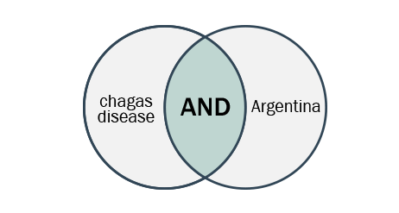
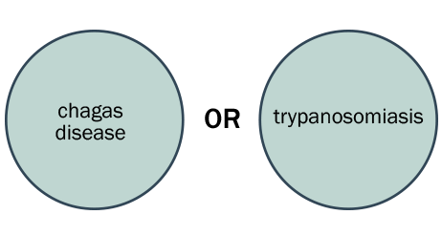
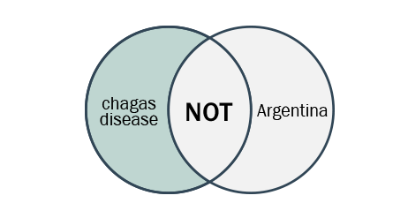
CONSEJOS DE BÚSQUEDA
Muchas veces necesitarás utilizar más de un término para buscar información sobre un tema en las bases de datos. Para poder combinar dos o más términos de búsqueda, puedes utilizar los operadores booleanos.
Con esta búsqueda obtendrás menos resultados, pero más concretos. Los documentos que recuperes tendrán los dos términos.
AND
Este operador amplía la búsqueda (más resultados). Los documentos que recuperes tendrán como mínimo uno de los dos términos. Sirve para combinar sinónimos.
OR
NOT
Con este operador excluiréis resultados de las búsqueda. Los documentos que recuperes tendrán un término pero no el otro.

Slide 12

MÁS
CONSEJOS DE BÚSQUEDA
A parte de los operadores booleanos, la mayoría de buscadores y bases de datos permiten utilizar funciones y símbolos para sacar más partido a las búsquedas.
Estos son los más utilizados:
“…” | FRASE EXACTA | Para recuperar palabras compuestas o frases exactas, escríbelas entre comillas en la casilla de búsqueda: “anatomía humana”. Si no utilizas las comillas, recuperarás las palabras separadas, anatomía por un lado y humana por el otro y obtendrás muchos resultados que no te serán útiles.
* | TRUNCAMIENTO | Para recuperar todas las terminaciones posibles de una palabra: Empres* Recupera empresa, empresarial, empresario, etc.

Slide 13
¿NO HAS OBTENIDO LOS RESULTADOS ESPERADOS?
¿MUCHOS RESULTADOS? | ¿POCOS RESULTADOS? | OTROS CONSEJOS
Añade más conceptos relevantes y combinalos con AND. Elimina los truncamientos (*). Busca en campos más específicos (por ejemplo, limita solo en el título). Utiliza los filtros propios de cada base de datos o buscador para limitar por fecha, idioma, etc. | Añade sinónimos y combinalos con OR.. Utiliza el truncado para encontrar todas las variantes de una misma palabra. Amplía la búsqueda a campos más generales (por ejemplo a todos o al resumen). Elimina las palabras clave menos relevantes. | Empieza una búsqueda ámplia y añade términos de manera sucesiva. Si encuentras un artículo interesante, fíjate en su bibliografía.

Slide 14
PARA SABER MÁS...
Echa un vistazo a los apartados Tema y Contexto del tutorial Com elaborar un treball acadèmic.
Consulta la página Técnicas de búsqueda de la guía Buscadores.
[a personalizar por cada institución]

